Slide 1



ALTERNATIVní zdroje ENERGie:
Studie proveditelnosti
Projekt ERASMUS+ KA210 -VET-000243610
„Financováno Evropskou unií. Vyjádřené názory a stanoviska představují názory a stanoviska autorů a nemusí nutně odrážet názory a stanoviska Evropské unie nebo Domu zahraniční spolupráce. Evropská unie ani poskytovatel grantu za ně nenesou odpovědnost.“

Slide 2
Základní údaje

Slide 3
Vstupní údaje
Budovy: Kladno, budova č. 2953 a 2954
Název objektů:
  Střední průmyslová škola stavební a Obchodní akademie;
  Domov mládeže
Investor: Středočeský kraj, Zborovská 81, Praha 5 – Smíchov

Slide 4
  Cíl studie:
Ověřit technickou a ekonomickou proveditelnost instalace fotovoltaické elektrárny na střechách budov s cílem maximalizovat náhradu elektrické energie dodávané z veřejné distribuční sítě.
Vypočítat návratnost investice na základě předpokládaných cen energií v roce 2025.
Poskytnout investorovi podklady pro další jednání o realizaci této investice.

Slide 5
Zeměpisné údaje
Vyšší územní celek: Středočeský kraj Lokalita: Kladno 25 km od Prahy
centrum města
Zeměpisné souřadnice: Kladno, budova č. 2953 a 2954
zeměpisná šířka: 50°8′25″
zeměpisná délka: 14°6′2″

Slide 6
Popis budov
Počet podlaží (škola):
  1 podzemní podlaží
  5 nadzemních podlaží
Počet podlaží (domov mládeže):
  2 podzemní podlaží
  5 nadzemních podlaží
Současný zdroj vytápění a přípravy teplé vody: zemní plyn
Zdroj elektrické energie: veřejná distribuční síť

Slide 7
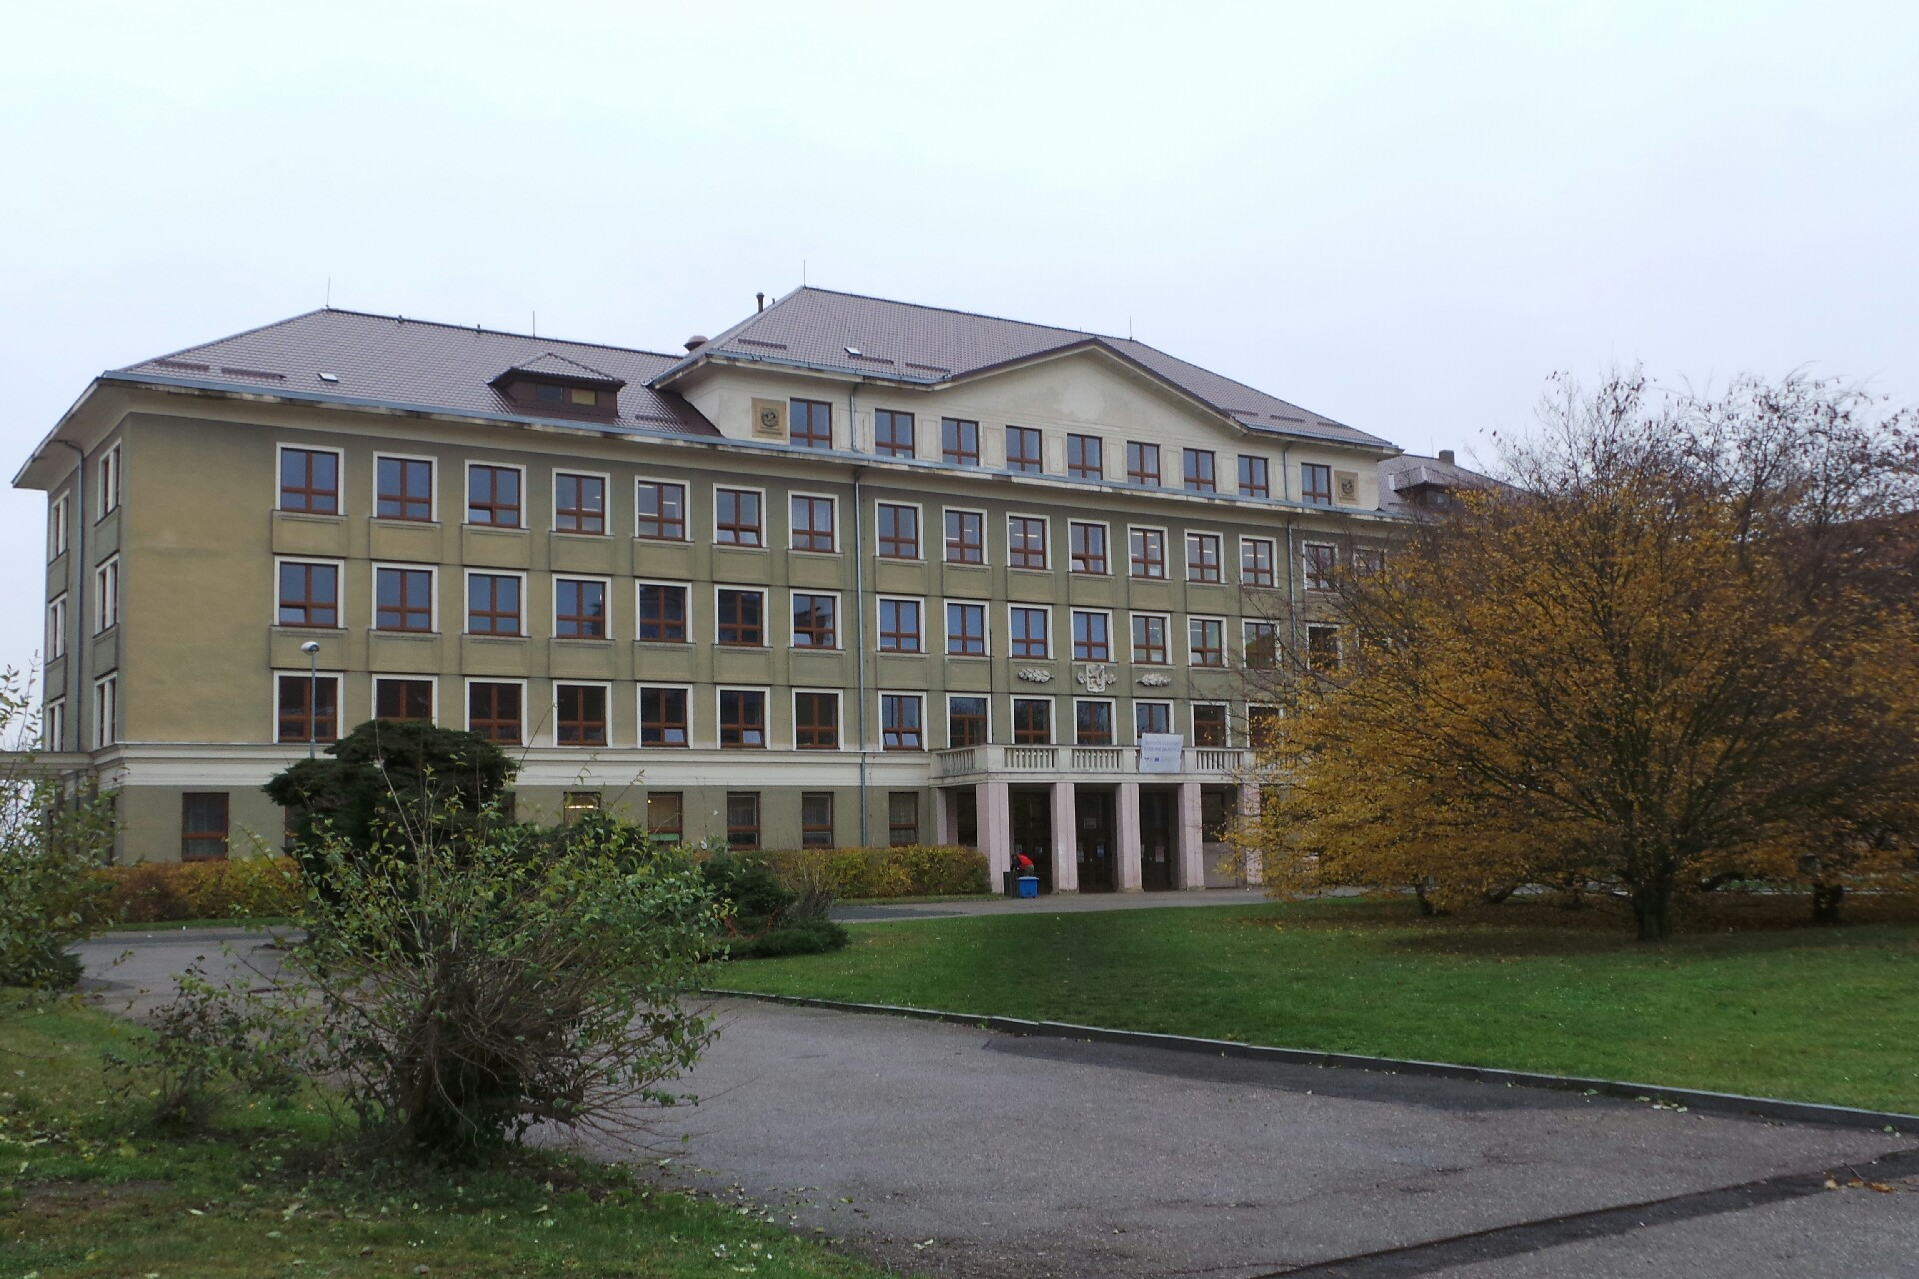

Slide 8
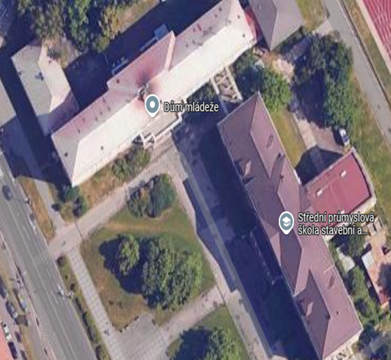
Popis budov
  Plocha střechy (škola): přibližně 300 m², orientace jihozápad
  Plocha střechy (domov mládeže): přibližně 440 m², orientace jih
  Polovalbové střechy s příhradovou střešní konstrukcí v dobrém technickém stavu
  Před instalací fotovoltaického systému bude provedena výměna střešní krytiny na budově domova mládeže

Slide 9
Technické řešení

Slide 10
Provozní model využití FVE
Profil roční spotřeby elektrické energie
Standardní provozní období: září–červen
Hlavní provozní doba školy: pondělí–pátek 8:00–17:00
Hlavní provozní doba domova mládeže: pondělí–pátek 6:00–23:00
Spotřeba elektrické energie mimo tuto dobu je zanedbatelná

Slide 11
Provozní model využití FVE
Navrhovaný způsob provozu:
Vyrobená elektrická energie bude přednostně využívána pro provoz budov.
Bateriové úložiště o celkové kapacitě 72 kWh bude:
  vyrovnávat výkyvy mezi výrobou a spotřebou,
  dodávat energii během večerního provozu domova mládeže.
Přebytečná energie bude ukládána do virtuální baterie nebo prodávána do distribuční sítě.

Slide 12
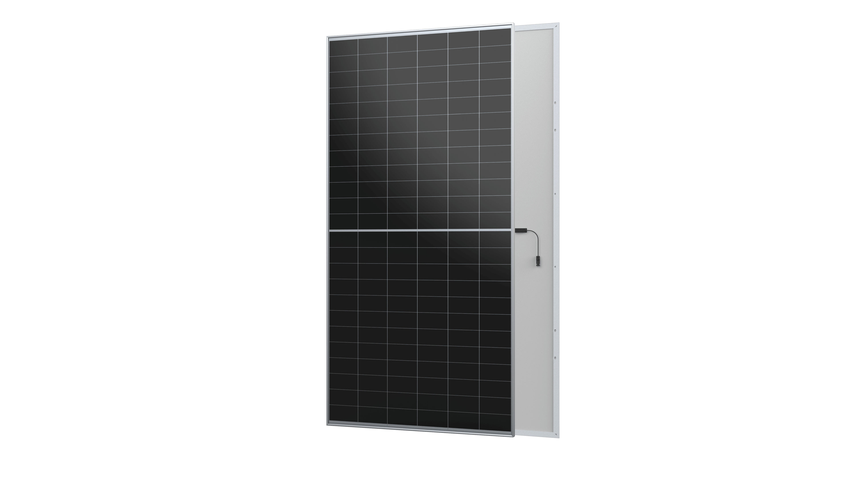
Technický popis řešení FVE
Instalace fotovoltaických panelů AIKO 625 druhé generace
  monokrystalické články,
  účinnost 23,5 %,
  rozměry 2,3 × 1,1 m
Počet panelů:
  škola: 108 ks
  domov mládeže: 172 ks

Slide 13
Technický popis řešení FVE
Instalovaný výkon: škola: 71 kWp
domov mládeže: 104 kWp
Celkový počet střídačů: 26 ks
Hybridní řešení – viz provozní model
Řídicí systém podle požadavků distributora elektrické energie
AGM bateriové úložiště o kapacitě 72 kWh

Slide 14
Odhadovaná produkce elektrické energie z FVE

Slide 15
Ekonomické parametry řešení

Slide 16
Průměrné náklady na elektrickou energii v období
2023–2024
Celková roční spotřeba činí 188,5 MWh/rok.
Celkové roční náklady činí 1 024 530 Kč/rok, tj. přibližně 48 380 EUR/rok.

Slide 17
Průměrné náklady na elektrickou energii v období 2023–2024
Předpokládaná jednotková cena elektrické energie v roce 0 projektu (2027) bude 5 242 Kč/MWh, tj. přibližně 216 EUR/MWh.
Předpokládaná jednotková cena elektrické energie v roce 10 projektu (2037) bude 6 260 Kč/MWh, tj. přibližně 257 EUR/MWh. Studie předpokládá průměrný meziroční růst ceny elektrické energie o 2 %.

Slide 18
Produkce vs. spotřeba
Výroba elektrické energie neodpovídá spotřebě během celého roku.
Spotřeba během školního roku: 15–20 MWh/měsíc
Spotřebu ovlivňují pouze kratší prázdniny (podzimní, vánoční, jarní a velikonoční).
Spotřeba mimo hlavní období: přibližně 4 MWh/měsíc
Výroba FVE:
Minimální výroba: listopad–únor (3–6 MWh/měsíc)
Maximální výroba: květen–srpen (přibližně 17 MWh/měsíc)

Slide 19
Produkce

Slide 20
Spotřeba

Slide 22
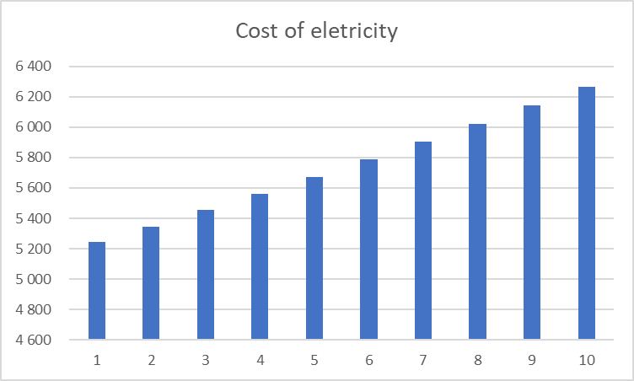
Náklady na elektrickou energii

Slide 24
Využití vyrobené elektrické energie pro vlastní spotřebu
Elektrická energie vyrobená fotovoltaickými panely činí přibližně 132 MWh, což představuje 70 % celkové roční spotřeby.
Celkem 105 MWh (79,6 %) vyrobené energie bude přímo spotřebováno.
Období leden–květen a září–prosinec
Veškerá vyrobená energie bude přímo spotřebována.
Celkem přibližně 80 MWh.
Období červen–srpen
Přímo spotřebováno bude pouze 25 MWh (49 % výroby).
Zbývajících přibližně 27 MWh bude uloženo do virtuální baterie nebo prodáno do distribuční sítě.

Slide 25
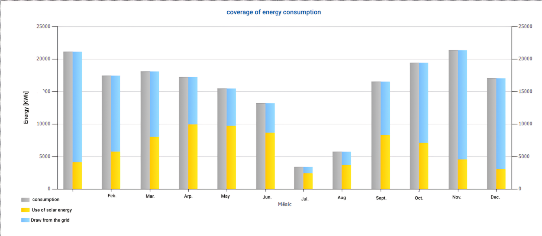
Notes:
Aksiana

Slide 27
Investiční náklady
Fotovoltaické panely: 3 100 Kč × 280 ks = 3 240 000 Kč
(≈ 132 800 EUR)
Kabely a příslušenství:
500 000 Kč
(≈ 20 500 EUR)
Baterie:
180 000 Kč × 6 ks = 1 080 000 Kč
(≈ 44 280 EUR)
Celkem: 4 820 000 Kč
(≈ 197 600 EUR)

Slide 28
Provozní a finanční náklady
  Primární příjmy
  Sekundární příjmy
  Investiční náklady
  Údržba a finanční náklady (-1,5 %)
  Inflace

Slide 29
Varianta s virtuální baterií
Přebytečná energie je ukládána do distribuční sítě.
Kapacita není omezena.
Náklady na distribuci energie.
Vyšší ekonomická návratnost.
Bod zvratu: 8. rok provozu.

Slide 31
Varianta přímého prodeje energie
Celkové úspory za 10 let: 6 132 701 Kč
(≈ 251 400 EUR)
Čistý zisk za 10 let: 1 927 780 Kč
(≈ 78 950 EUR)

Slide 33
Shrnutí
Celková investice: 4 820 000 Kč včetně DPH
Finanční náklady: 1,5 % ročně
Inflace ceny elektrické energie: 2 % ročně
Doba návratnosti:
  Varianta s virtuální baterií: 8,05 roku
  Varianta s přímým prodejem energie: 8,9 roku

Slide 34
Shrnutí
Přínosy fotovoltaického systému během 10 let:
Varianta 1:
přibližně 1,3 milionu Kč (cca 52,5 tisíce EUR)
Varianta 2:
přibližně 650 tisíc Kč (cca 26 tisíc EUR)
V následujících letech bude systém místo současných ročních nákladů ve výši přibližně 1,2 milionu Kč generovat roční zisk minimálně 600 tisíc Kč.
Tento roční zisk zároveň umožní průběžnou obnovu systému v dalších letech.

Slide 35
Poděkování
Rádi bychom vyjádřili naše upřímné poděkování:
Evropské unii za spolufinancování tohoto projektu prostřednictvím programu Erasmus+.
Řediteli školy, zástupcům ředitele, ekonomickému oddělení a pedagogům Střední průmyslové školy stavební a Obchodní akademie Kladno, Cyrila Boudy 2954, za jejich spolupráci na projektu.
Studentům a pedagogům Lycée Marie Curie v Nogent-sur-Oise a Profesní gymnázia ekologie a biotechnologií „Prof. Dr. Asen Zlatarov“ v Sofii za jejich partnerství a spolupráci.

